Slide 1
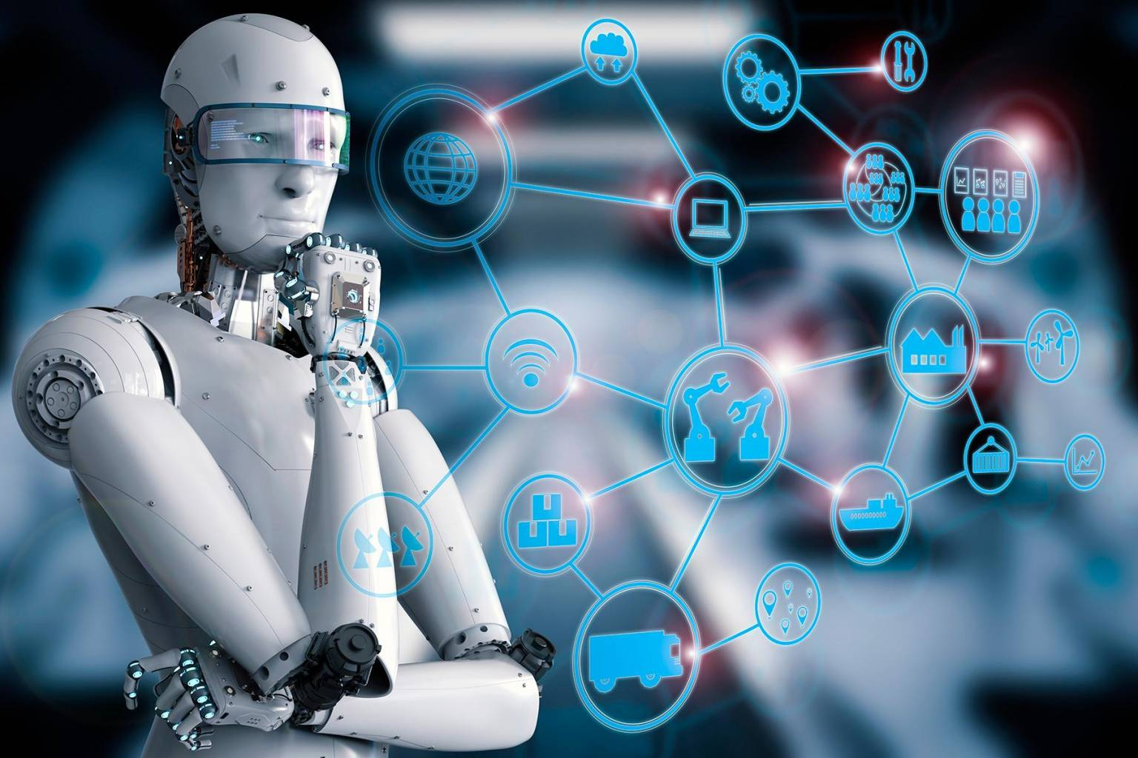
Тема: «Робототехника – профессия будущего»
Автор: Хамула И.Ю.
Место выполнения работы:
МБДОУ МО «Детский сад комбинированного вида»

Slide 2
Актуальность:
Выбранная мною тема исследовательской работы по робототехнике "Робототехника - профессия будущего", очень актуальна, так как современная наука предусматривает популяризацию разработок роботов с целью улучшения и облегчения жизнедеятельности человека. В связи с этим необходимо освоить азы программирования и роботостроения, что в дальнейшем может помочь с определением профессии.
Предложенный творческий проект будет интересен для учеников школы и детских садов, среди увлекающихся детей робототехникой и лего-конструированием, поможет выявить у них интерес к роботостроению, программированию и конструированию.
Объект исследования: робототехника.
Предмет исследования: роботы.
Цель проекта: доказать, что робототехника может быть не просто игрой, а серьезным занятием, которое может в дальнейшем стать профессией.
Задачи проекта:
изучить историю роботов;
развитие алгоритмического и логического мышления;
овладение навыками научно-технического конструирования и моделирования;
формирование навыков коллективного труда;
развитие коммуникативных навыков; - организация внеурочной деятельности детей.

Slide 3
Методы исследования:
- Демонстрация;
- Исследовательская проектная деятельность.
- Объяснительно - иллюстративный - предъявление информации различными способами (объяснение, рассказ, беседа, инструктаж, демонстрация, работа с технологическими картами и др.);
- Эвристический - метод творческой деятельности (создание творческих моделей и т.д.);
- Проблемный - постановка проблемы и самостоятельный поиск её решения обучающимися;
- Программированный - набор операций, которые необходимо выполнить в ходе выполнения практических работ (форма: компьютерный практикум, проектная деятельность);
- Репродуктивный - воспроизводство знаний и способов деятельности (форма: собирание моделей и конструкций по образцу, беседа, упражнения по аналогу);
- Частично - поисковый - решение проблемных задач с помощью педагога;

Slide 4
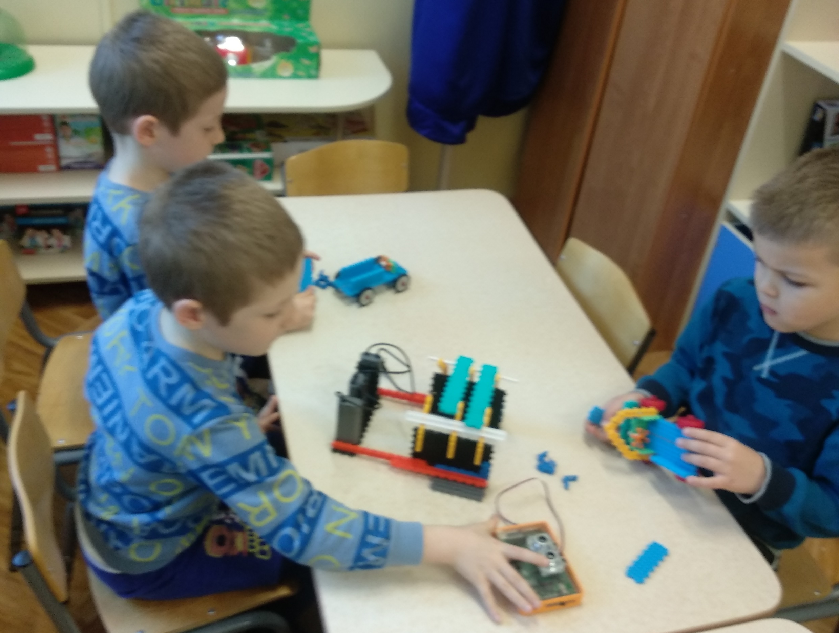
Технологии исследование:
- Программирование - сравнительно молодая и быстро развивающаяся отрасль науки и техники.
- Технология сотрудничества.
- Информационно-коммуникационные технологии.
Практическая значимость работы: определение значение роботов в жизни человека.
План исследования:
- сбор и изучение информации о робототехнике.
- что такое робот и робототехника?
- практическая работа (создание роботов в кружке).
- оформление полученных результатов.

Slide 5
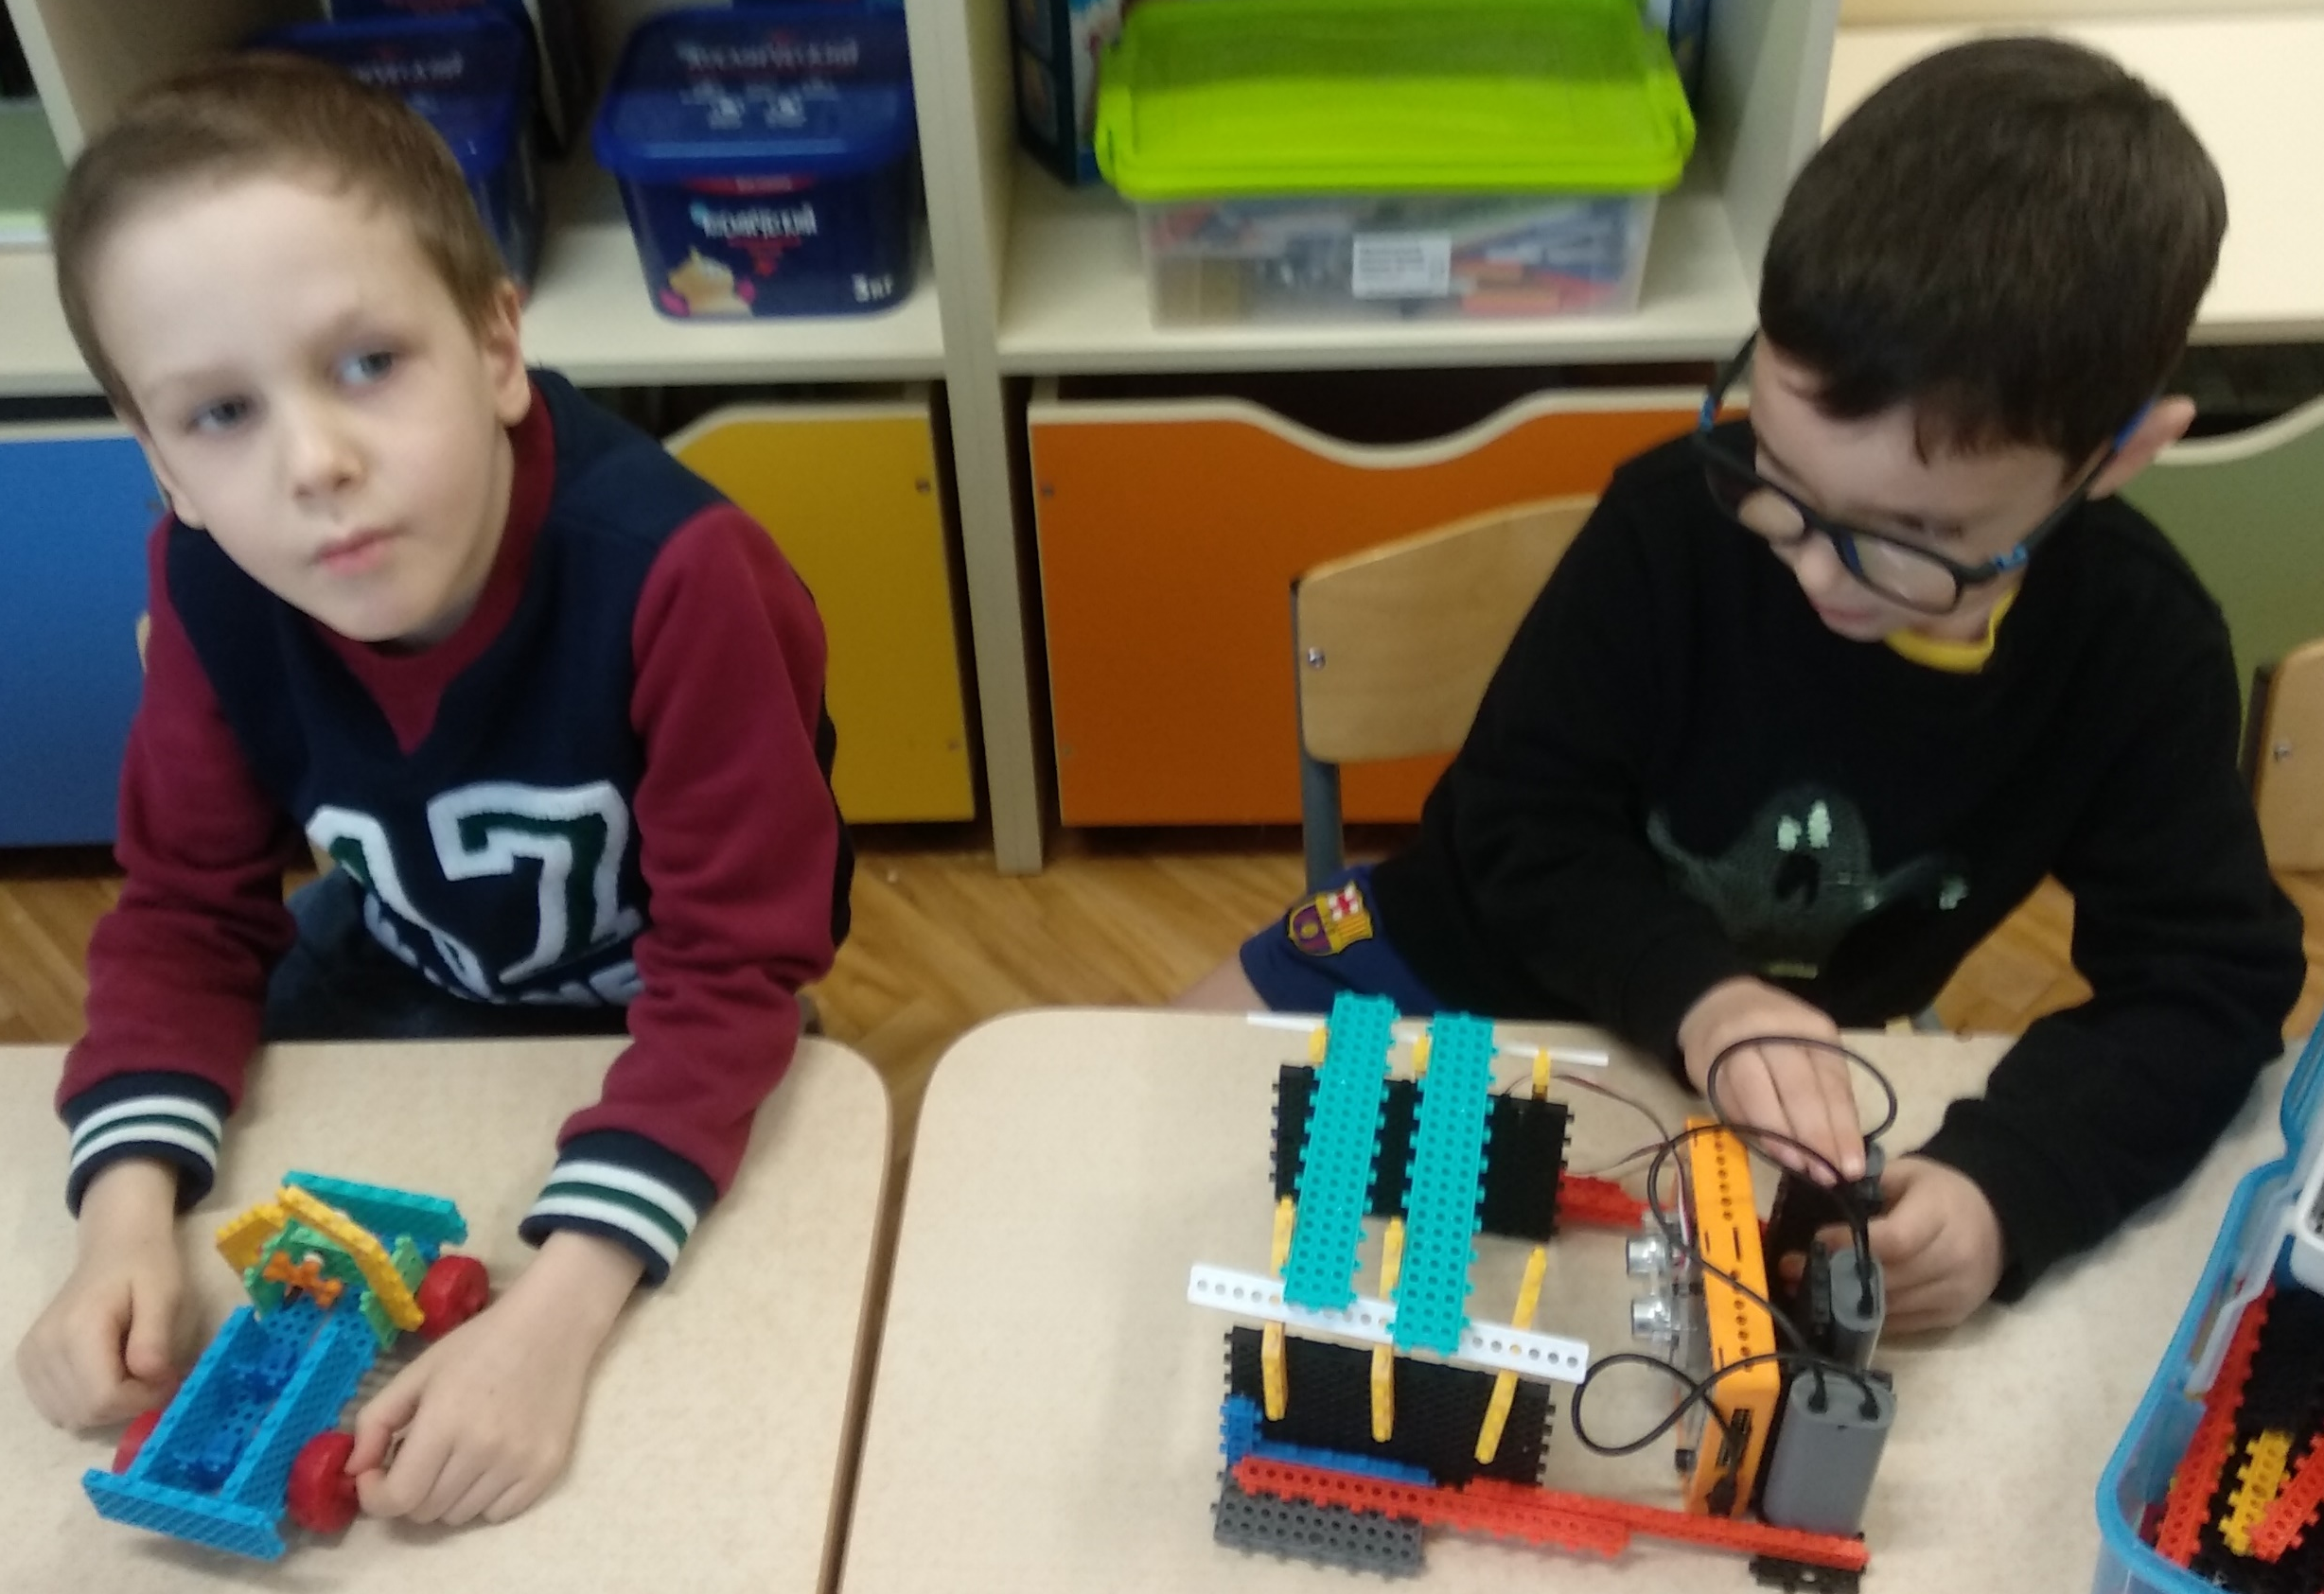
Предполагаемые конечные результаты:
В процессе реализации педагогической работы воспитанники смогут:
- видеть конструкцию объекта и анализировать ее основные части;
- соотносить конструкцию предмета с его назначением;
- создавать различные конструкции одного и того же объекта;
- создавать различные конструкции модели по схеме,
чертежу, по словесной инструкции педагога,
по собственному замыслу;
- создавать конструкции, объединенные одной темой.
- освоить компьютерную среду, включающую в себя
графический язык программирования.

Slide 6
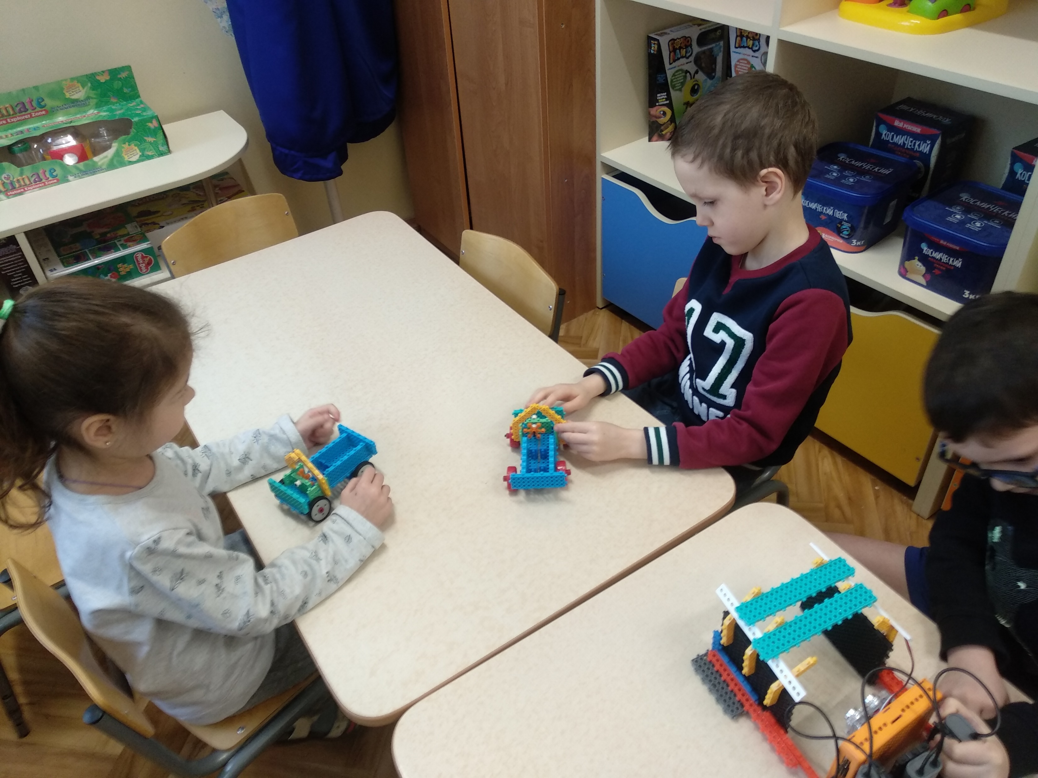
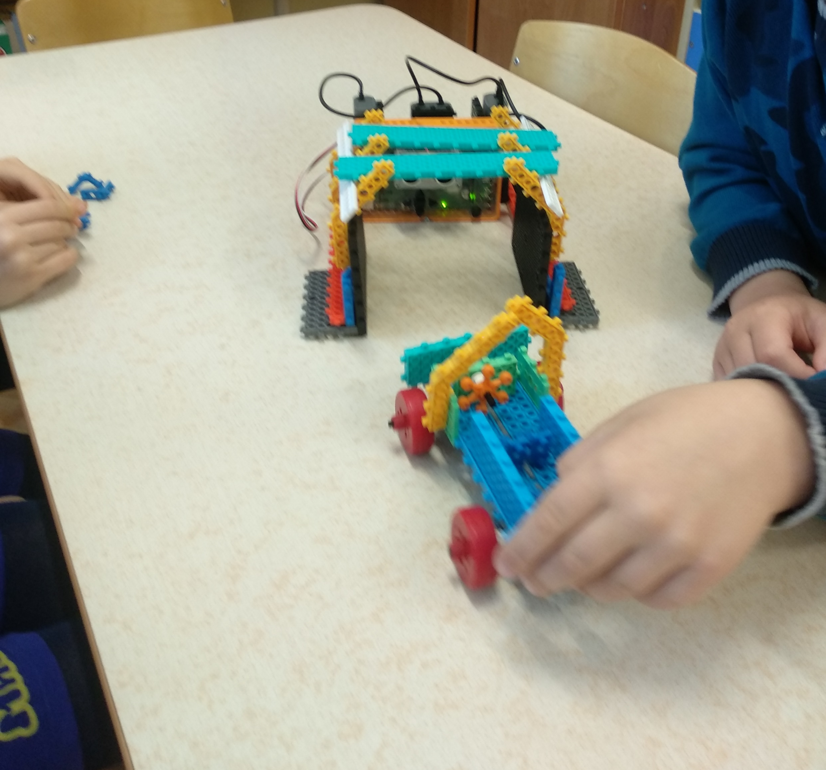

Slide 7
Заключение
В наши дни робототехника применяется абсолютно во всех областях и профессиях: в промышленности, в медицине, на войне и даже в космосе, роботы помогают нам по дому, а возможно в будущем и заменят многие профессии человека вообще.
В ходе моих исследований, я хотела показать, что изготовление робота очень интересный, увлекательный и познавательный процесс. Над созданием роботов трудятся настоящие ученые и инженеры, но каждый студент и школьник может придумать дизайн одного из них.
Создание роботов из различных конструкторов очень интересный и познавательный процесс, который развивает логическое и абстрактное мышление. Согласно вышеизложенного можно сказать, что роботы занимают определенную часть в нашей жизни и внесение в процесс образования курса «Робототехники» будет актуально и в будущем.

Slide 8
СПАСИБО ЗА ВНИМАНИЕ

